Slide 1
ANATOMI FISIOLOGI REKTAL, MATA & PARU
Apt. Dyani Primasari Sukamdi, M.Sc.

Slide 2
REKTAL
MATA
PARU-PARU

Slide 3
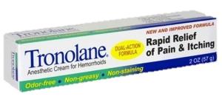
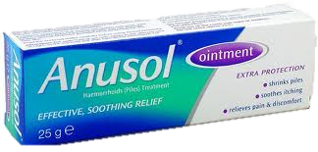
Rectal Delivery
Anatomi Fisiologi
Faktor Fisiologi dan Patologi Yang Terkait Dengan Absorpsi

Slide 4
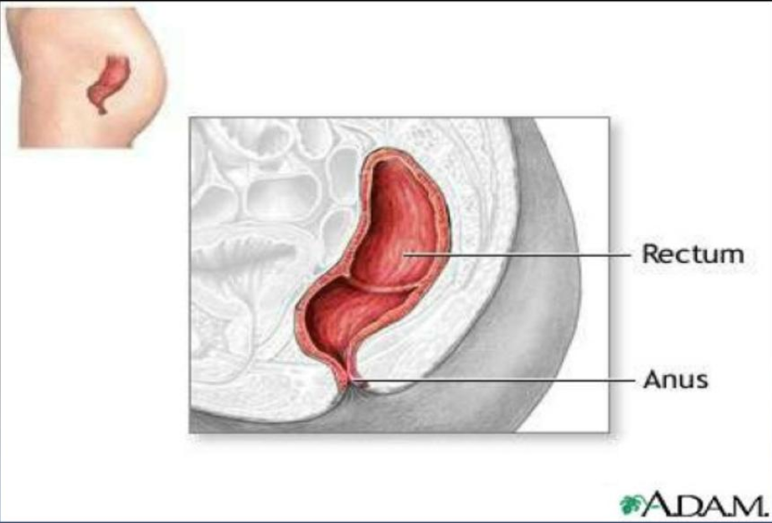
Gambar Rectum Manusia

Slide 5
Anatomi Fisiologi Rektum
Bagian terakhir sepanjang 15-19 cm dari usus besar
Cairan Rectal -> tidak memiliki buffering capacity
1. 2 - 3 mL
pH 6.8
Mild environment / obat dpt mengubah pH
Fungsi ➡️ absorpsi H₂O dan elektrolit
Kapasitas absorpsi << usus halus
Rectum pada umumnya tidak berisi feses

Slide 6
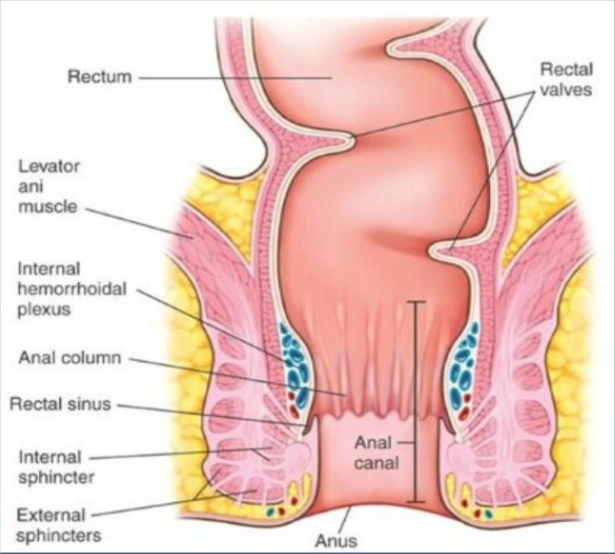

Slide 7
Dalam keadaan istirahat, rektum tidak mengalami motilitas secara aktif.
Tidak memiliki villi atau microvilli pada mucosa rektal dan luas permukaan absorpsinya sangat terbatas (200 – 400 cm²) tetapi cukup untuk mengabsorpsi obat.

Slide 8
Rectal Blood Circulation
Main blood supply -> superior rectal artery
Blood return -> 3 blood veins:
Superior hemorrhoidal vein
Middle hemorrhoidal vein
Inferior hemorrhoidal vein

Slide 9
Rectal Blood Circulation
Superior hemorrhoidal vein
Juga dikenal sebagai vena rektal superior, vena ini mengalirkan bagian atas rektum dan bermuara ke vena mesenterika inferior, yang kemudian mengalirkan ke vena porta.
Middle hemorrhoidal vein
Juga dikenal sebagai vena rektal tengah, vena ini berasal dari pleksus hemoroid dan menerima cabang dari kandung kemih, prostat, dan vesikula seminalis. Berakhir di vena iliaka interna.
Inferior hemorrhoidal vein
Juga dikenal sebagai vena rektal inferior, vena ini mengalirkan hemoroid eksternal dan bermuara ke vena kava inferior

Slide 10
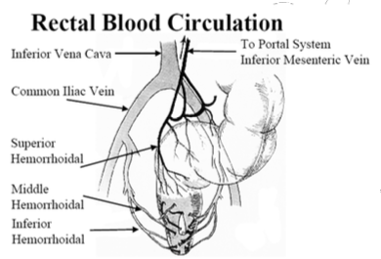

Slide 13
Vaskularisasi di Rektum
Revaud (1936) menyimpulkan bahwa penyerapan di rektum dapat terjadi dengan tiga cara :
Lewat pembuluh darah secara langsung
Lewat pembuluh darah getah bening
Lewat pembuluh darah secara tidak langsung

Slide 16
Nasib Obat di Rektum
Nasib obat yang diabsorpsi dari rektum tergantung dari posisi obat dalam rektum.
Di daerah sub mucosal pada dinding rektal terdapat banyak pembuluh darah dan pembuluh limfe.
Pembuluh darah hemorrhoidal bagian atas merupakan saluran ke sirkulasi portal, sehingga obat yang diabsorpsi pada bagian atas akan melewati hati sebelum masuk ke sirkulasi sistemik.
Sedangkan pembuluh darah hemorrhoidal bagian tengah dan bawah merupakan saluran langsung ke vena cava inferior, sehingga obat yang diabsorpsi pada bagian tersebut akan langsung masuk ke sirkulasi sistemik.

Slide 20
Keuntungan
Lebih efektif untuk obat-obat yang menyebabkan mual dan muntah pada rute oral (ex: Metronidazole).
1
Dapat menghindari obat-obat yang bisa mengiritasi lambung dan usus halus, serta obat dengan klirens tinggi dapat terhindar dari first pass effect (ex: Ketoprofen).
2
Ketika tidak dapat menggunakan rute oral, misalnya sebelum rontgen atau pada pasien yang mempunyai penyakit saluran pencernaan bagian atas atau ketika pasien tidak dapat menelan.
3
Dapat digunakan untuk pasien pediatrik, geriatri, atau pasien yang tidak sadar.
4
Penghantaran obat dapat dihentikan dengan mengeluarkan sediaan dan absorpsi obat bisa dihentikan dengan mudah pada kasus-kasus overdosis atau bunuh diri.
5

Slide 22
Kekurangan
Untuk pasien tidak menyenangkan.
Absorpsi obat sering tidak beraturan dan sukar diprediksi.
Obat tercampur dengan feses yang ada di rektum yang dapat menghambat absorpsi obat.
Absorpsi tidak sempurna, karena cairan dalam rektum untuk disolusi obat terbatas, tidak sebanyak cairan gastrointestinal.
Luas permukaan untuk absorpsi juga terbatas, tidak seluas permukaan gastrointestinal.

Slide 25
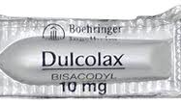
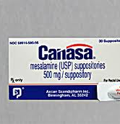
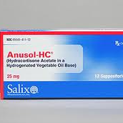
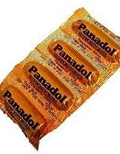
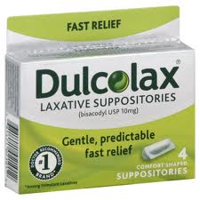
Suppositoria

Slide 26
Kegunaan
Laxative (glycerin atau bisacodyl)
Hemorrhoids: berfungsi sebagai moisturizer dan atau vasoconstrictor
Artesunate suppositories : Mengobati malaria
Berbagai obat sistemik atau terapi general (misalnya: promethazine atau aspirin, paracetamol (acetaminophen), diclofenak, opiates, dan eucalyptol suppositories)

Slide 27
Indikasi
Pasien yang sulit menggunakan sediaan peroral seperti tablets, kapsul atau syrup.
Pasien yang mual dan mudah muntah
Obat yang merangsang lambung (misalnya diclofenac sodium (Voltaren))

Slide 28
Ophtalmic Delivery
Anatomi Fisiologi
Faktor Fisiologi dan Patologi Yang Terkait Dengan Absorpsi

Slide 30
Anatomi mata

Slide 31
Bagian dalam bola mata dipisahkan oleh lensa mata menjadi 2 bagian yang berisi cairan
Bagian yang lebih besar di bagian belakang mata diisi dengan massa gel tak berwarna yang disebut vitreous humor.
Bagian yang lebih kecil di depan berisi massa air yang jernih dan disebut aqueous humor.
Conjunctiva adalah membran mukosa yang dimulai di tepi kornea dan membatasi permukaan bagian dalam kelopak mata dan sklera, yang berfungsi untuk melumasi mata.

Slide 32
Fungsi dari bagian-bagian mata
Sclera: Lapisan Pelindung luar mata disebut juga dg “putih mata” berfungsi untuk mempertahankan bentuk mata
Cornea: Bagian depan sclera ➡️ transparan dan memungkinkan cahaya masuk ke dalam mata, mempunyai kemampuan refraksi (kemampuan utk memfokuskan cahaya)
Choroid: lapisan kedua antara sclera dan retina ➡️ pembuluh darah utk supply makanan pada bagian luar retina
Iris: bagian mata yang berwarna terdiri dari jaringan otot yang peka cahaya sekitar dengan membuat pupil, (lubang sirkular di bagian tengah iris) membesar atau mengecil tergantung pada terangnya intensitas cahaya

Slide 33
Fungsi dari bagian-bagian mata
Lensa: struktur transparan cembung ganda, terbungkus dalam penutup transparan tipis. Fungsi lensa adalah untuk membiaskan dan memfokuskan cahaya yang masuk ke retina
Retina: lapisan terdalam di mata. Ini mengubah gambar menjadi impuls listrik yang dikirim sepanjang saraf optik ke otak di mana gambar diinterpretasikan..
Macula: terletak di belakang mata, di tengah retina. Daerah ini menghasilkan visi yang tajam

Slide 34
lacrimal nasal drainage

Slide 35
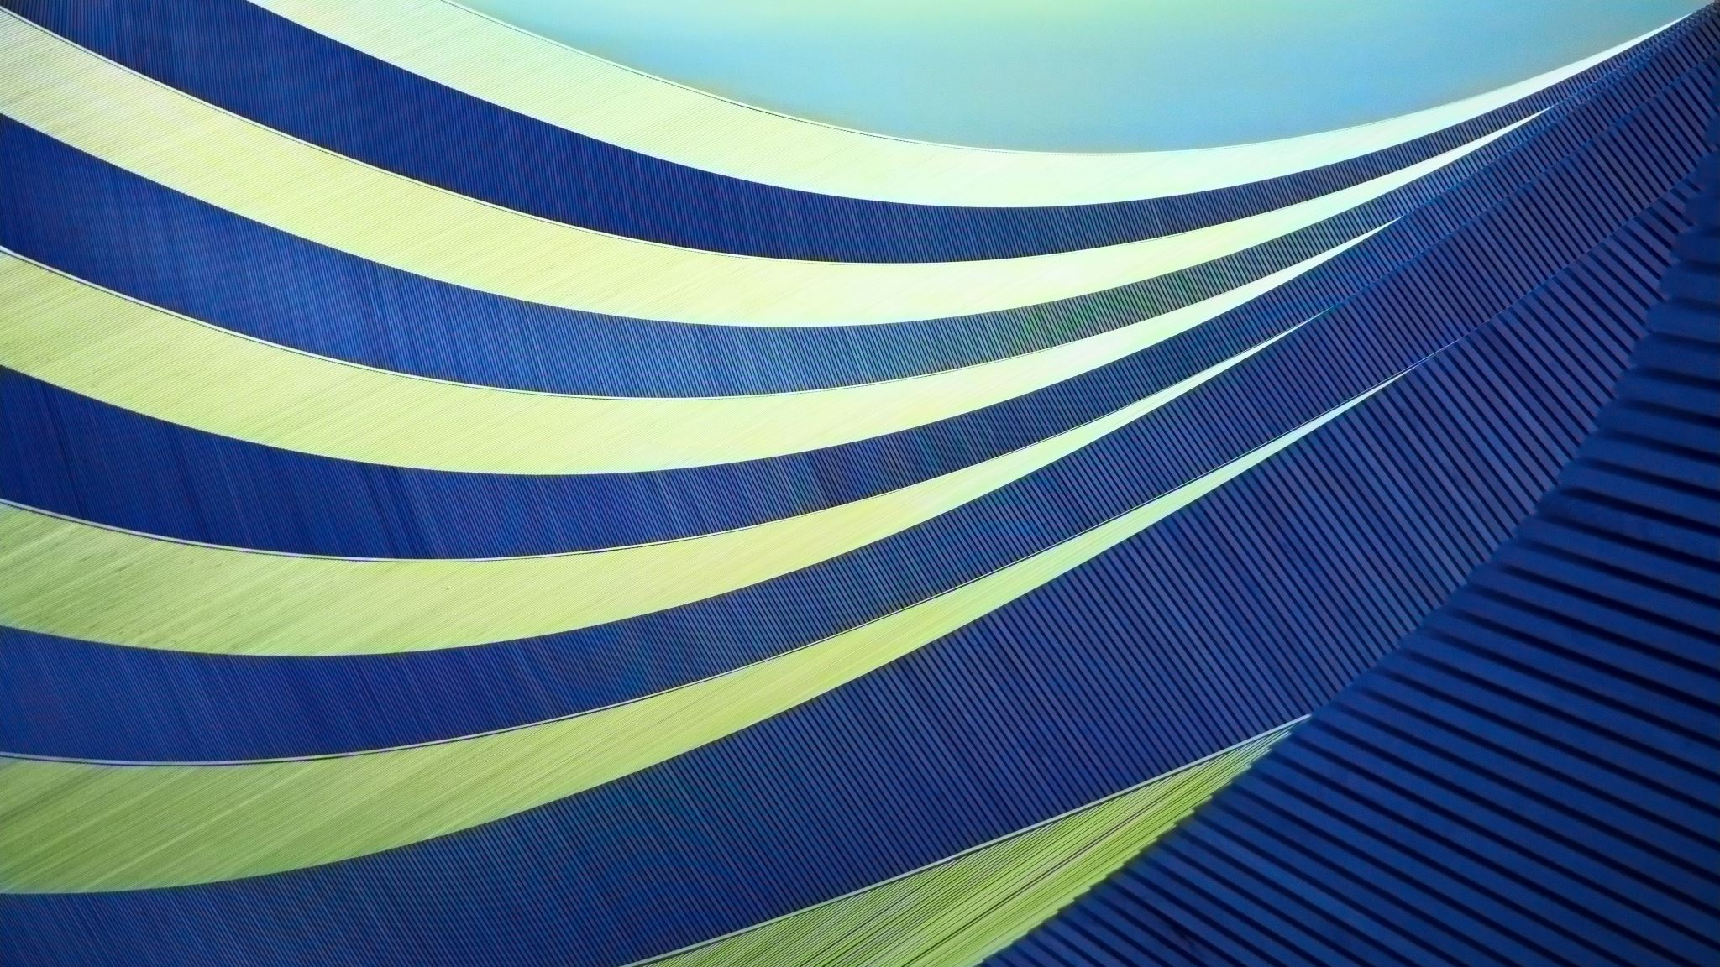
Ideal ophthalmic delivery system:
Karakteristik ideal ocular drug delivery system:
Penetrasi korneal yang baik.
Waktu kontak yang cukup dengan jaringan corneal.
Mudah dan praktis dalam pemakaian bagi pasien.
Non irritative dan nyaman
Sifat rheology yang sesuai ➡️ e.g. mudah mengalir

Slide 37
Jenis Sediaan Lepas Terkontrol
Mucoadhesive dosage forms
Ocular inserts
Collagen shield
Drug Presoaked hydrogel type contact lens
Ocular solutions

Slide 38
NEXT.......

Slide 39
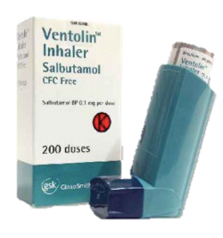
PULMONARY DELIVERY
Anatomi Fisiologi
Faktor Fisiologi dan Patologi Yang Terkait Dengan Absorpsi

Slide 40
Pulmonary Drug Delivery
Terapi lokal pada paru-paru dan sistem pernafasan
Asthma/COPD
Cystic fibrosis
Anti-infectives
Dewasa ini -> terapi systemic
Anti-migraine
Anesthetics (e.g. morphine, fentanyl)
Biologicals (proteins e.g. insulin)
Nicotine

Slide 41
Fungsi Pernafasan
Mengambil oksigen yang kemudian dibawa oleh darah ke seluruh tubuh (sel-selnya) untuk mengadakan metabolism
Mengeluarkan karbondioksida yang terjadi sebagai sisa dari metabolism, kemudian dibawa oleh darah ke paru-paru untuk dibuang
Melembapkan udara

Slide 42
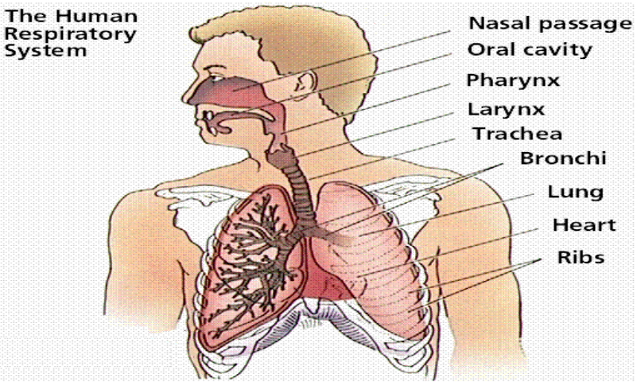

Slide 43
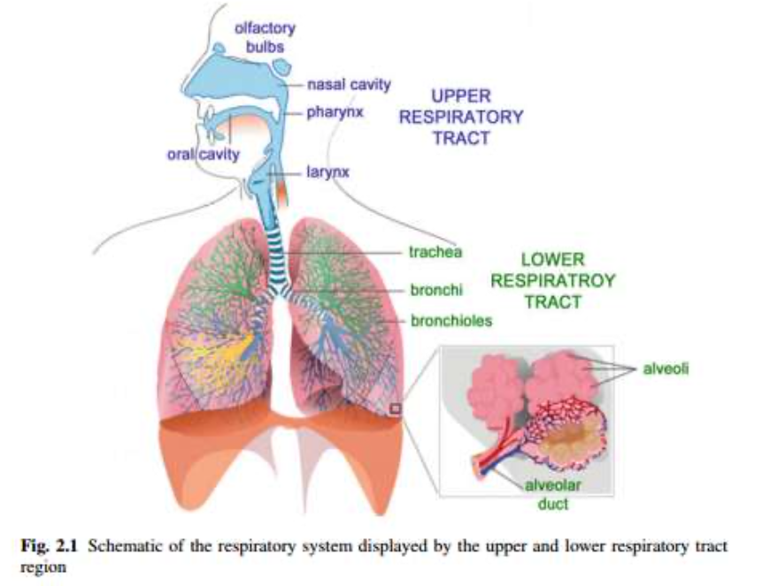

Slide 44
Anatomy and Physiology of the Respiratory System
The human respiratory system is divided into upper and lower respiratory tracts
The upper respiratory system consists of:
Nose ->Nasal cavities
Pharynx
Larynx
The lower respiratory tract consists of:
Trachea
Bronchi
Alveoli, which are composed of respiratory tissues

Slide 45
Anatomi and Physiology of the Respiratory System
4. The left and right lungs are unequal in size. The right lung is composed of three lobes: the superior, middle, and inferior lobes. The smaller left lung has two lobes
The nasopharynx is a passageway from the nose to the oral pharynx
The larynx controls the airflow to the lungs and aids in phonation
The larynx leads into the cartilaginous and fibromuscular tube, the trachea, which bifurcates into the right and left bronchi
The bronchi, in turn, divide into bronchioles and finally into alveoli

Slide 46
Nose/ Hidung -> Nasal Cavity
Rongga ini dibagi menjadi dua rongga terpisah oleh septum dan dijaga tetap terbuka oleh tulang dan kerangka tulang rawan . Setiap rongga terdiri dari atap, dasar, dinding medial, dan dinding lateral. Di dalam setiap rongga terdapat tiga daerah; ruang depan hidung, daerah pernapasan, dan daerah penciuman.
Rongga hidung termasuk dalam organ sistem pernapasan bagian atas dan menjadi jalur pertama masuknya udara menuju paru-paru dan jalur keluar terakhir udara dari paru-paru.
Struktur luar hidung tersusun dari tulang hidung, jaringan lemak, serta tulang rawan, yaitu jaringan yang lebih padat dari kulit dan otot, namun tidak sekeras tulang biasa. Ada juga jaringan otot yang berfungsi sebagai pembentuk ekspresi, misalnya ketika mengernyitkan hidung.
Bagian paling atas hidung adalah nasal root, yaitu akar yang menghubungkan hidung Anda dengan dahi.
Bagian bawah hidung adalah apex. Pada apex, terdapat 2 lubang terpisah yang disebut dengan eksternal nares. Melalui kedua lubang tersebut, udara akan masuk untuk dibawa lebih dalam ke rongga hidung.
Terdapat adanya dinding atau jembatan yang memisahkan bagian kiri dan kanan hidung. Pemisah tersebut dinamakan dengan septum. Septum di hidung manusia terdiri dari tulang rawan. Septum hidung manusia idealnya berbentuk lurus, sehingga memisahkan bagian kiri dan kanan hidung secara proporsional.

Slide 47
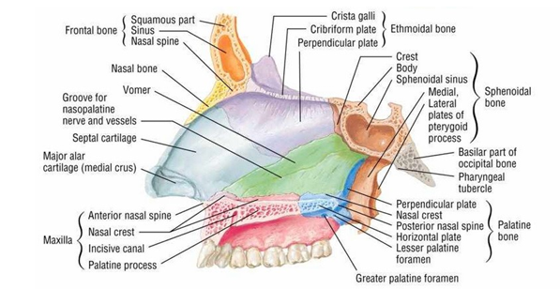
ANATOMI SEPTUM HIDUNG

Slide 48
Pharynx -> Tenggorokan
Merupakan penghubung antara mulut dan hidung dengan kerongkongan (yang menuju lambung) -> persimpangan antara jalan pernafasan dan makanan
Peran:
Proses menelan
Membantu mengarahkan makanan dan minuman ke kerongkongan
Mencegah masuknya makanan dan minuman ke saluran pernafasan
Merupakan jalur udara dan menyeimbangkan tekanan udara di gendang telinga
Berperan dalam menghasilkan suara
Mencegah kuman masuk karena adanya selaput lender pada nasofaring
Terdiri dari saluran otot dan mukosa berbentuk tabung Panjang sekitar 13 cm
Bagian faring ada 3: nasopharynx, Oropharynx & Laringopharynx

Slide 49
Pharynx -> Tenggorokan
Nasopharynx
Bagian atas tenggorokan yang terhubung dengan rongga hidung untuk menjadi jalan masuk udara.
Epitel torak berlapis dan bersilia yang mengandung sel goblet
Oropharynx
Bagian Tengah tenggorokan yang terhubung dengan rongga mulut untuk menyalurkan udara, makanan dan cairan masuk ke alam tubuh
Epitel gepeng berlapis
Laringopharynx
Bagian akhir dari tenggorokan yang dekat dengan laring atau kotak suara untuk mengatur masuknya udara ke paru-paru maupun masuknya makanan serta cairan ke kerongkongan

Slide 50
Pharynx -> Tenggorokan
Amandel (tonsil)
Terletak di bagian belakang tenggorokan dan dasar lidah, bagian dari sistem limfatik yang bertugas untuk melawan infeksi virus dan bakteri yang masuk ke dalam mulut.
Tuba eustachius
Saluran yang menghubungkan telinga ke tenggorokan yang bertugas untuk menyeimbangkan tekanan di dalam dan luar telinga, serta membantu mengalirkan cairan dari telinga bagian tengah.

Slide 51
Larynx
Merupakan ruangan kecil yang menghubungkan faring dan trakea yang terdiri dari tulang rawan yang diikan ligament dan otot
Saluran penghubung yang menyalurkan udara dari hidung ke dalam trakea untuk dibawa ke paru-paru
Berbentuk tabung berongga yang terhubung ke atas batang tenggorokan (trakea)
Posisi pada bayi, laring berada di belakang rahang, tepatnya di belakang atap mulut dan epiglotis. Seiring bertambahnya usia, laring akan bergeser ke belakang dan turun ke tenggorokan. Pada orang dewasa, laring berada di sekitar setengah bagian leher di bawah epiglotis dan di atas trakea.
Fungsinya sebagai saluran udara untuk pernafasan dan memproduksi suara
Pembuluh limfatik laring terletak di atas dan di bawah pita suara. Pembuluh limfatik di atas pita suara mengalir ke limfonodi cervicalis profunda superior, sedangkan pembuluh limfatik di bawah pita suara mengalir ke kelenjar getah bening pretracheal atau paratrakeal.

Slide 52
Trachea
Terdiri dari otot polos, tulang rawan berbentuk cincin sebanyak 16-22 buah dan selaput lender atau mukosa (jaringan lembab yang melapisi tulang rawan berbentuk cincin)
Fungsi:
mendeteksi kotoran atau benda asing yang masuk ke saluran pernafasan -> kotoran atau benda asing akan terdeteksi melalui batuk dan bersin dengan bantuan silia dan otot sekitar trakea
Menyalurkan udara ke paru-paru
Mengontrol suhu udara yang masuk ke dalam paru-paru
Membantu system pencernaan

Slide 53
Trachea
Diantara trakea dan sacus alveolaris terdapat 23 cabang yang terbagi :
16 percabangan I (daerah konduksi)
Menyalurkan udara dari dan ke lingkungan luar
Terdiri dari : bronkus, bronkiolus, dan bronkiolus terminalis
B. 17 percabangan II (daerah transisi)
Zona peralihan dari zona respirasi tempat terjadinya pertukaran gas
Terdiri dari : bronkiolus respiratorius, duktus alveolari, dan alveoli

Slide 54
Bronchi -> Bronkus
Bronkus merupakan saluran udara utama yang menghubungkan paru-paru. Sebelum masuk ke paru-paru, udara masuk ke dalam tubuh melalui mulut atau hidung, melewati laring dan trakea, lalu bergerak ke bronkus, yang merupakan cabang dari trakea.
Bronkus selanjutnya terbagi menjadi saluran yang lebih kecil yang disebut bronkiolus, yang akhirnya berakhir di kantung udara kecil di paru-paru yang dikenal sebagai alveoli. Alveoli merupakan tempat terjadinya pertukaran karbon dioksida dan oksigen, yang kemudian diedarkan ke seluruh tubuh melalui aliran darah.
Kesehatan bronkus berperan penting dalam proses pernapasan. Jika bronkus terinfeksi atau meradang, hal itu dapat menyebabkan kesulitan bernapas, penumpukan lendir, dan komplikasi lainnya.

Slide 55
Bronchi -> Bronkus
Struktur bronkus terdiri dari tulang rawan, otot polos, dan selaput lendir. Tulang rawan memainkan peran penting dalam menjaga struktur cabang-cabang bronkial, dari trakea hingga bronkiolus, memastikannya tetap kuat dan terbuka selama proses pernapasan.
Saat bronkus bercabang menjadi bronkiolus, jumlah tulang rawan berkurang sementara jumlah otot polos meningkat di ujung bronkiolus. Struktur ini mendukung fungsi bronkus dan bronkiolus selama pernapasan.

Slide 56
Fungsi Bronkus
Mengatur Pasokan Oksigen ke Tubuh
Menghubungkan Paru-paru dan Saluran Pernapasan Atas
Menyaring Partikel Asing yang Masuk ke Paru-paru

Slide 57
Alveoli
Alveolus berbentuk seperti balon mikroskopis atau kantong udara kecil yang menyerupai cangkir ukurannya berdiameter rata-rata 200 mikrometer (dewasa).
Sepasang paru-paru manusia mengandung sekitar 480 juta hingga 700 juta alveolus.
Alveolus terletak di ujung pohon pernapasan, yaitu di dalam kantung alveolar. Alveolus memiliki dua tipe lapisan sel, yaitu pneumosit tipe I dan pneumosit tipe II.
Alveolus berfungsi sebagai tempat pertukaran gas antara udara yang dihirup dan darah.
Saat menghirup, alveolus mengembang dan menyerap oksigen dari udara. Saat menghembuskan napas, alveolus menyusut dan mengeluarkan karbon dioksida.

Slide 58
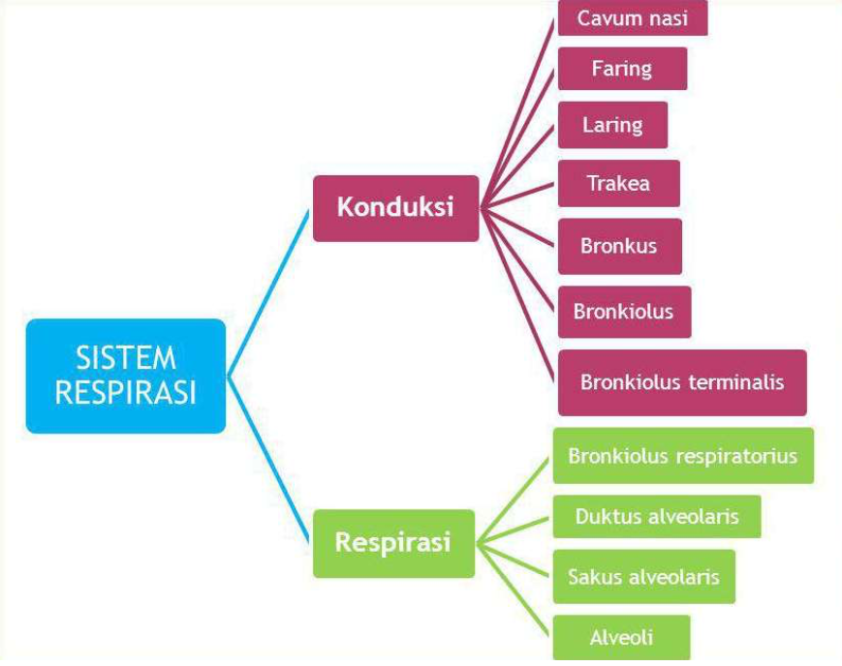

Slide 59
The respiratory tree can be differentiated into the conducting zone and the respiratory zone.
The conducting zone consists of the bronchi, which are lined by ciliated cells secreting mucus and terminal bronchioles.
The respiratory zone is composed of respiratory bronchioles, alveolar ducts, atria, and alveoli

Slide 60
The upper part of the conducting zone (from the trachea to the bronchi) consists of ciliated and goblet cells (which secrete mucus)
These cells are absent in the bronchioles. Alveoli are covered predominantly with a monolayer of squamous epithelial cells (type I cells) overlying a thin basal lamina

Slide 61
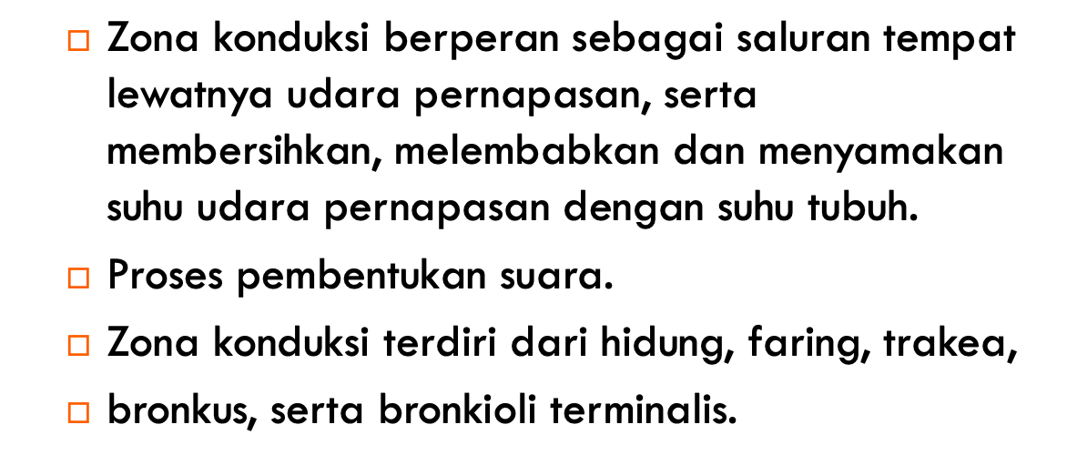
1. Zona Konduksi

Slide 62
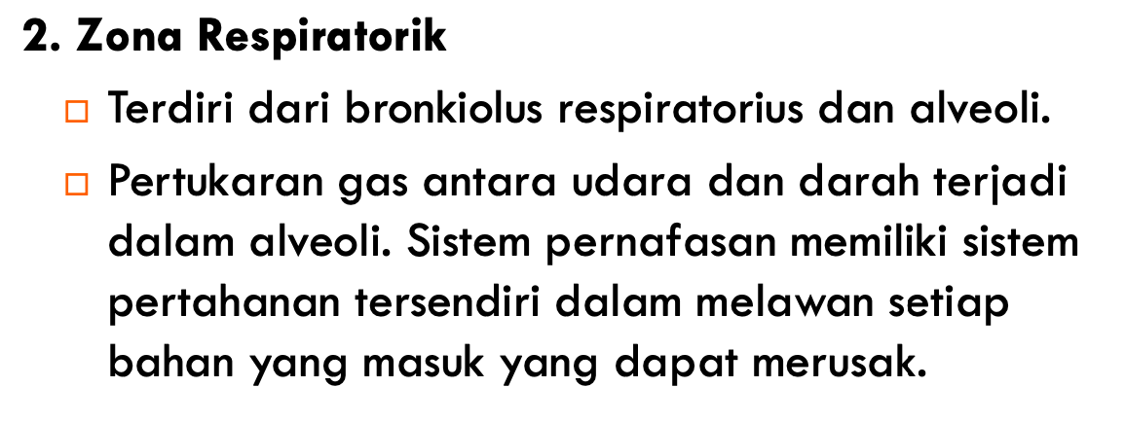
2. Zona Respiratorik

Slide 63
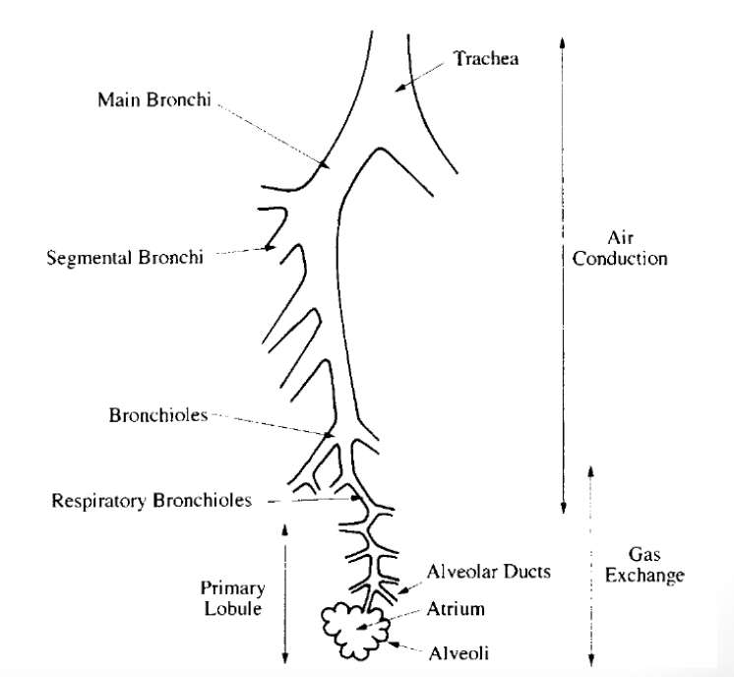

Slide 64
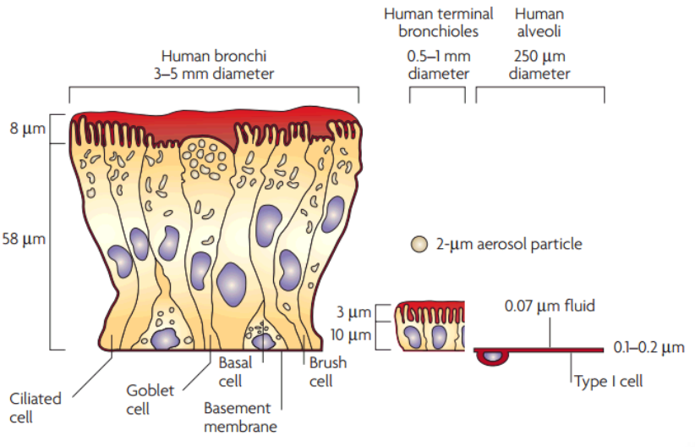
Comparison of the lung epithelium at different sites within the lungs

Slide 65
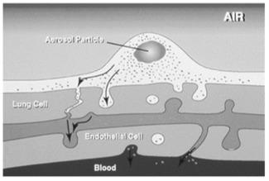

Slide 66
Keuntungan Sistem Penghantaran Pulmonary
Sesuai untuk terapi lokal dan sistemik
By-pass saluran cerna : masalah degradasi, masalah absorpsi dan first pass metabolism
Memungkinkan bioavailabilitas tinggi
Dosis rendah; Efek samping rendah
Non-invasive; Patient friendly
Cost-effective; Multiple doses per unit

Slide 67
Achieve a similar or superior therapeutic effect at a fraction of the systemic dose, (for example, oral salbutamol 2–4 mg is therapeutically equivalent to 100–200 μg by metered dose inhaler)
Large molecules with very low absorption rates can be absorbed in significant quantities; the slow mucociliary clearance in the lung periphery results in prolonged residency in the lung
Pulmonary delivery is independent of dietary complications, extracellular enzymes, and inter-patient metabolic differences that affect gastrointestinal absorption

Slide 68
Keterbatasan Sistem Penghantaran Pulmonary
Tidak memungkinkan untuk semua obat
– Bioavailabilitas atau pertimbangan efek lokal
– Batasan Dosis
– Batasan formulasi
Biaya pengembangan;
– Kebutuhan sistem formulasi/Hardware yang terintegrasi
– Persayaratan ketat dalam regulasi (FDA)

Slide 69
Permasalahan mendasar
Bagaimana menghantarkan obat untuk terdeposisi di alveoli ??
• Sangat ditentukan oleh:
– Formulasi
• Ukuran partikel
• Stabilitas obat dalam formulasi
– Ketepatan penggunaan obat oleh pasien

Slide 70
CHALLENGES IN PULMONARY DRUG DELIVERY

Slide 71
Faktor Yang Mempengaruhi Deposisi Partikel (Obat) Di Paru- Paru
• Sifat fisikokimia
• Formulasi
• Teknik
– kedalaman menarik nafas – sela waktu sebelum mengeluarkan nafas
– koordinasi inhalasi dengan penggunaan device • Penyakit-penyakit Pulmonary

Slide 72
Peningkatan Bioavaibilitas
• Surfactants, • Fatty Acids, • Saccharides • Chelating Agents • Enzyme Inhibitors E.G. Protease Inhibitors.

Slide 73
Questions ??

